Slide 1
Workshop projektu systémová podpora sociální práce v obcích na téma
Standardy činností sociální práce ve veřejné správě
Praha, 12. 6. 2018

Slide 2



Aktuality z projektu Systémová podpora sociální práce v obcích
CZ.03.2.63/0.0/0.0/15_017/0003527
Bc. Petr Votruba, koordinátor projektu
oddělení koncepce sociální práce a vzdělávání MPSV
Praha, 12. 6. 2018

Slide 3
Projekt Systémová podpora sociální práce v obcích
Doba realizace od 1. 1. 2016 do 31. 12. 2019
Hlavním cílem projektu je koordinace a ověření metodické role MPSV k výkonu sociální práce v obcích v rámci přenesené působnosti
Systémový projekt MPSV získává podklady ze současné praxe od 15 obcí (samostatné projekty)

Slide 4
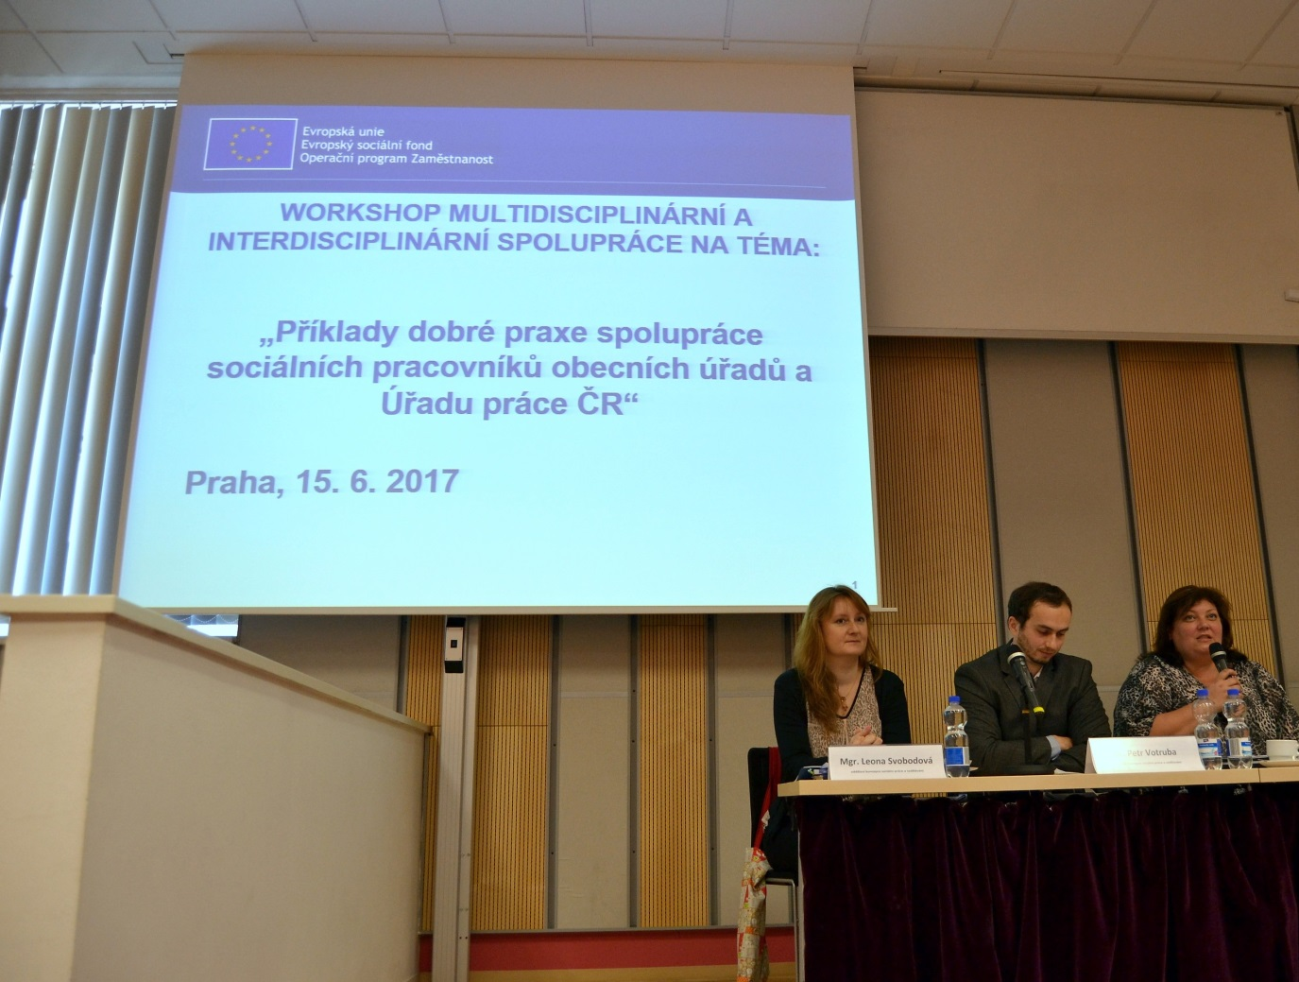

Slide 5
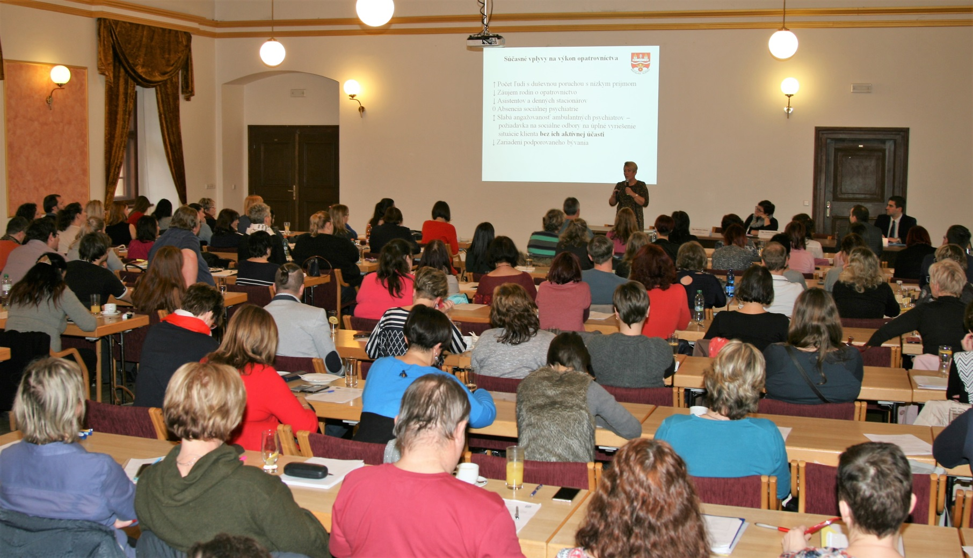
workshopy

Slide 6
workshopy
V rámci projektu je plánováno celkem 6 workshopů
„Příklady dobré praxe spolupráce sociálních pracovníků obecních úřadů a Úřadu práce ČR“ (Praha, 15. 6. 2017)
„Sociální šetření“ (Olomouc, 2. 10. 2017)
„Sociální práce ve vztahu k výkonu veřejného opatrovnictví“ (Hradec Králové, 1. 2. 2018)
4. workshop – Praha, 12. 6. 2018 – „Standardy činností sociální práce ve veřejné správě“
Výstupy z workshopů jsou zveřejňovány ve Zpravodaji sociální práce – samostatný výtisk ke každému z workshopů.

Slide 7
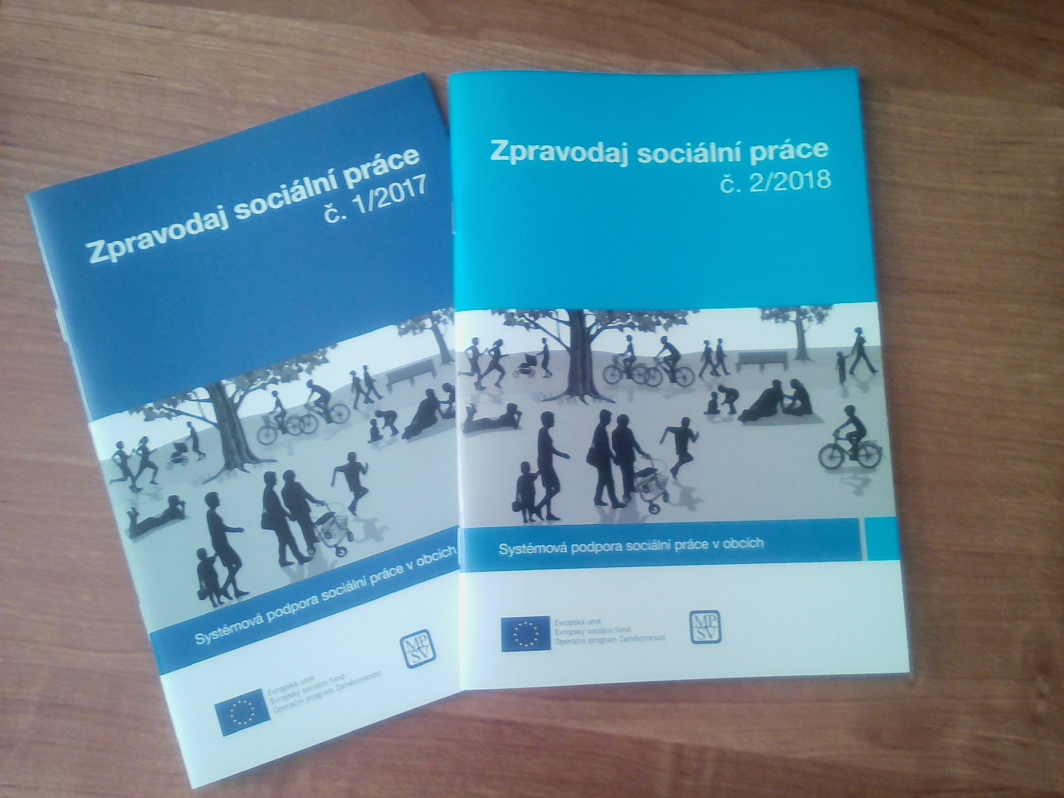
Zpravodaje sociální práce

Slide 8
Zpravodaje sociální práce
Celkem 7 čísel
Výstupy z workshopů, určeno pro SP veřejné správy
1. Zpravodaj – „pilotní“ – představeny projekty obcí - vydán v říjnu 2017
2. Zpravodaj – „Příklady dobré praxe spolupráce sociálních pracovníků obecních úřadů a Úřadu práce ČR“ – vydán v dubnu 2018
3. Zpravodaj – „Sociální šetření“ – 3. čtvrtletí 2018
4. Zpravodaj – „Sociální práce ve vztahu k výkonu veřejného opatrovnictví“ – 3. čtvrtletí 2018
5. Zpravodaj – „Standardy činností sociální práce ve veřejné správě“ – 4. čtvrtletí 2018

Slide 9
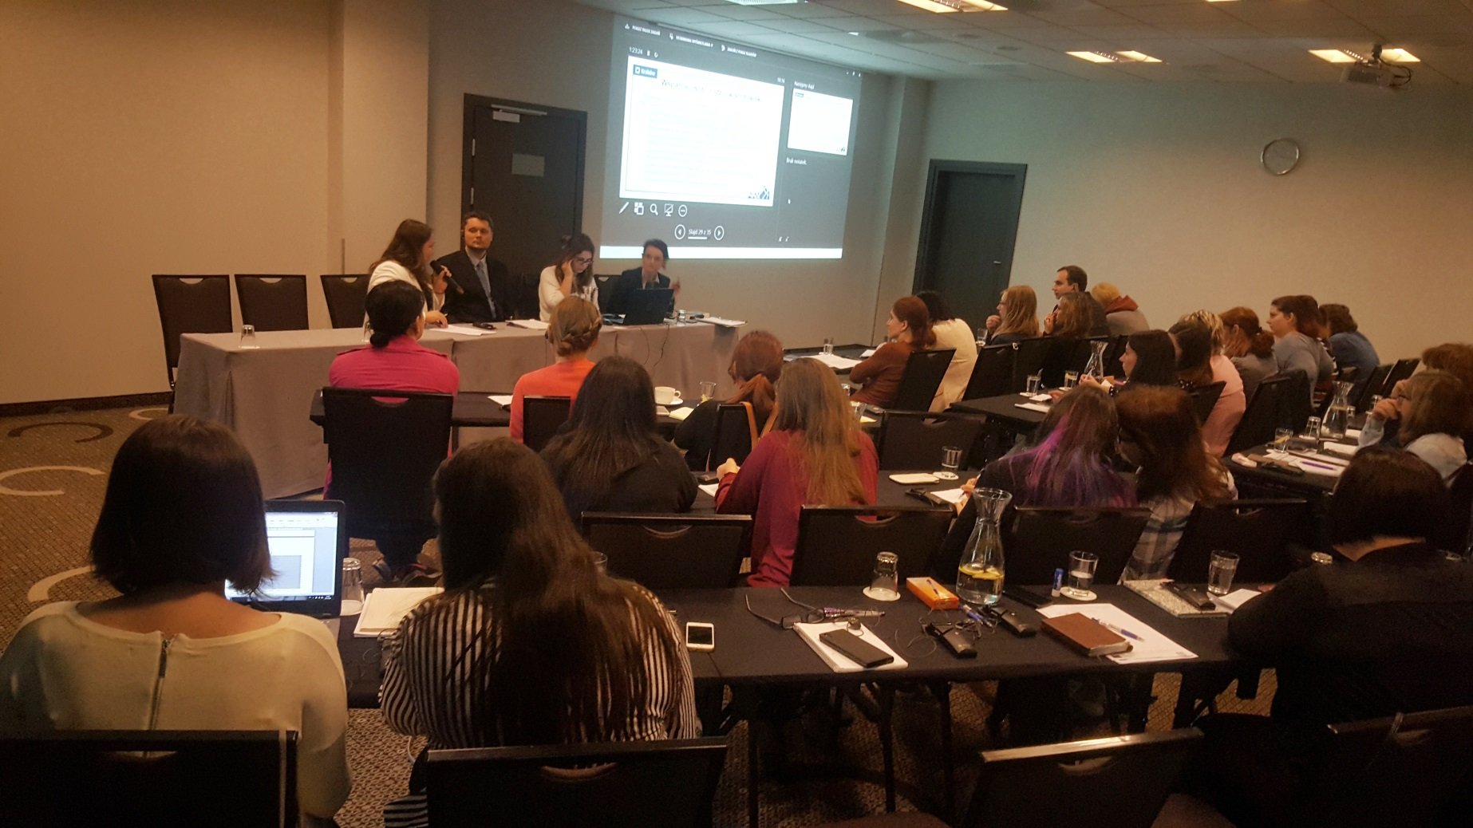
Zahraniční cesty

Slide 10
Zahraniční cesty
Slovensko – Bratislava: 10. – 12. 10. 2017
Polsko – Krakov: 17. – 19. 4. 2018
Německo – Berlín: 22. – 24. 5. 2018
Informace o zahraničních cestách zveřejněny/budou zveřejněny na stránkách MPSV, společně s prezentacemi
Získaná zahraniční zkušenost bude součástí Příručky dobré praxe, nebo vydána jako samostatný Zpravodaj

Slide 11
Projekty obcí
Délka realizace každého z 15 projektů obcí – 2 roky
Posílení výkonu sociální práce o 2 – 4 nové sociální pracovníky
Z projektů jsou hrazeny vzdělávací programy a supervize
Každá obec řeší specifické problémy na svém území
Bližší informace o projektech obcí jsou v 1. Zpravodaji
Projekty obcí se začaly realizovat v 1. čtvrtletí 2017
Systémový projekt MPSV získává od obcí informace a podklady ze současné praxe

Slide 12
Co Plánujeme do konce roku 2018
2. 10. Olomouc – workshop na téma „Dokumentace sociálního pracovníka“
29. – 31. 10. zahraniční cesta Rakousko – Vídeň
Vydání 3. - 5. čísla Zpravodaje
Zveřejnění informací ze zahraničních cest (Polsko, Německo, Rakousko?)
Měsíční porady v jednotlivých oblastech + společné
Sociálně právní poradenství
Pracovní skupina pro přípravu podkladů pro tvorbu standardů činností sociální práce ve veřejné správě

Slide 13
A co se plánuje na rok 2019
Leden/únor – Hradec Králové – workshop na téma „Multidisciplinární a interdisciplinární spolupráce“
Vydání 6. a 7. čísla Zpravodaje
Vydání Příručky praxe sociální práce v obci
Pilotní ověření vzdělávacího programu pro sociální pracovníky
Dvoudenní závěrečná konference

Slide 14
Děkuji za pozornost
http://www.mpsv.cz/cs/25939
petr.votruba@mpsv.cz
778 475 266

